Slide 1




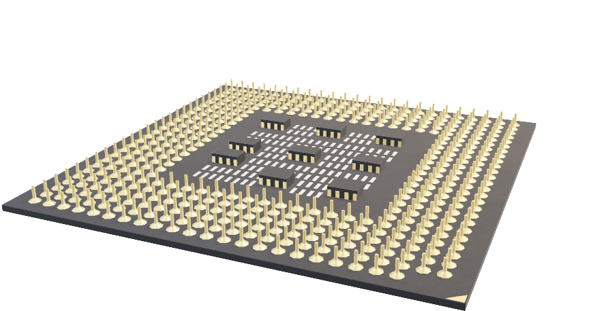

Evolution des ordinateurs Quantiques (Fév. 2024 – Mars 2025)
Sources
L'informatique quantique : Une révolution en cours.
Objectif de la veille : suivre les avancés clés.
Auteur : Champemont Julien Etude : BTS SIO Spécialité SISR
Défis
Frise
Intro

Slide 2


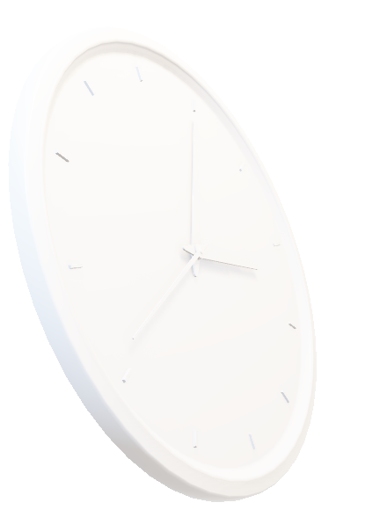

Frise Chronologique
(Fév. 2024 – Mars 2025)
Février 2024 : IBM publie Qiskit 1.0
Septembre 2024 : Quandela s'implante au Québec
Février 2025 : Microsoft annonce la puce Majorana 1
Sources
Défis
Frise
Mai 2024 : IBM dévoile un processeur de 1 121 Qubits
Novembre 2024 : Microsoft et Atom Computing annoncent le lancement d'un ordinateur quantique commercial
Janvier 2025 : ZuriQ fondée par des chercheurs de l'ETH Zurich. Développe un ordinateur quantique
Intro
Securities.io
Le monde
Oezratty
Securities.io
Cimbcc
Wikipedia
Les sources mentionné dans la diapo 4

Slide 3



Défis et perceptives
Applications / utilisation : Cryptographie, IA, modélisation moléculaire
Sources
Défis
Défis :
Stabilité des Qubits, correction d'erreurs, accès aux technologies
Frise
Intro
L'Europe dans la course :
La start-up française C12, stratégies d'investissements

Slide 4


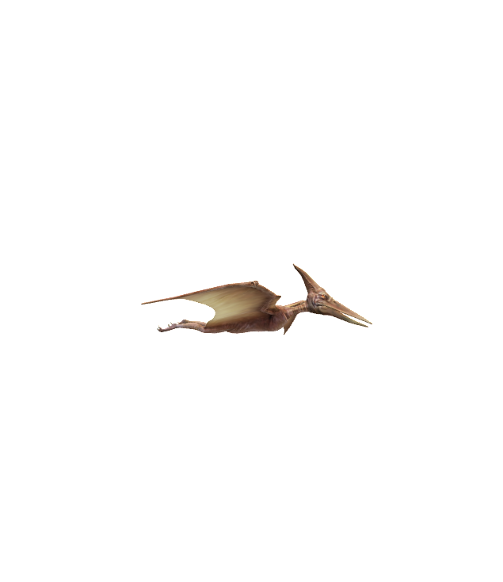
Sources et outils utilisé
Sources
Source :
Securities.io
Cimbcc.org
Le Monde
Oezratty.net
Wikipedia
Outils :
Google alerte
Feedly
ChatGpt (Fonction rechercher)
Défis
Frise
Intro
Merci de votre attention

